Slide 1


Kevin의 알기 쉬운
Creating a new sequence
Spring Reactive Web Applications

Slide 2
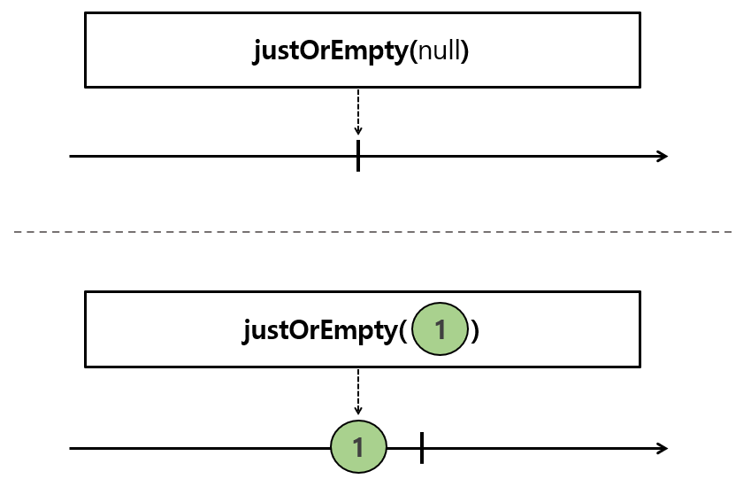
justOrEmpty
emit할 데이터가 null이 아닐 경우 해당 데이터를 emit하는 Mono를 생성한다.
emit할 데이터가 null일 경우 onComplete signal을 emit한다.

Slide 3
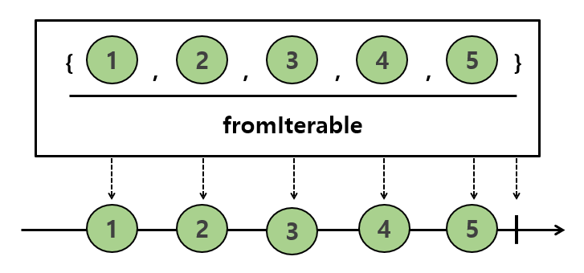
fromIterable
Iterable에 포함된 데이터를 emit하는 Flux를 생성한다.
즉, Java에서 제공하는 Iterable을 상속한 Collection의 구현 객체를 fromIterable의 파라미터로 받는다.

Slide 4
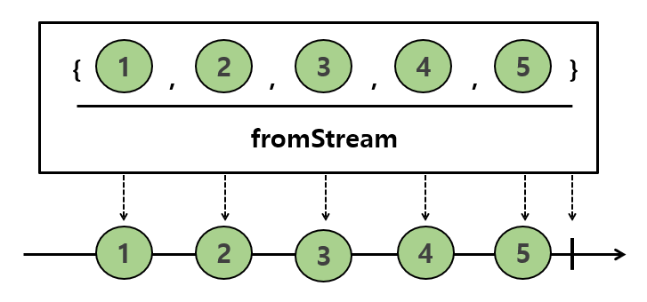
fromStream
Stream에 포함된 데이터를 emit하는 Flux를 생성한다.
Stream은 재사용 할 수 없으며 cancel, error, complete 시에 자동으로 닫힌다.

Slide 5
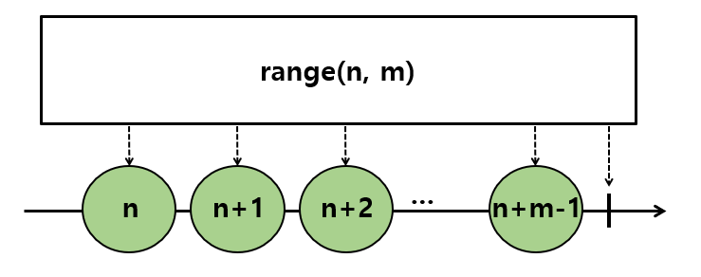
range
n부터 1씩 증가한 연속된 수를 m개 emit하는 Flux를 생성한다.
명령형 언어의 for문처럼 특정 횟수만큼 어떤 작업을 처리하고자 할 경우에 주로 사용된다.

Slide 6
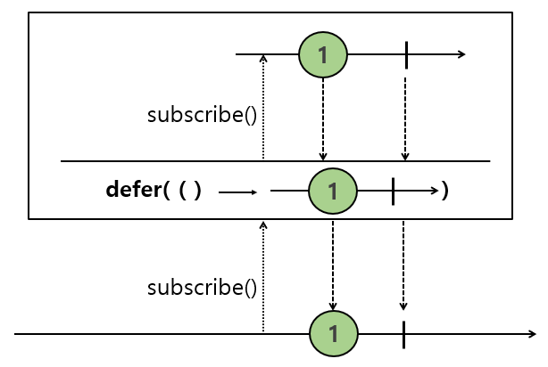
defer
operator를 선언한 시점에 데이터를 emit 하는것이 아니라 구독하는 시점에 데이터를 emit한다.
즉, 데이터 emit을 지연시키므로, 꼭 필요한 시점에 데이터를 emit하게 하여 불필요한 프로세스를 줄일 수 있다.

Slide 7
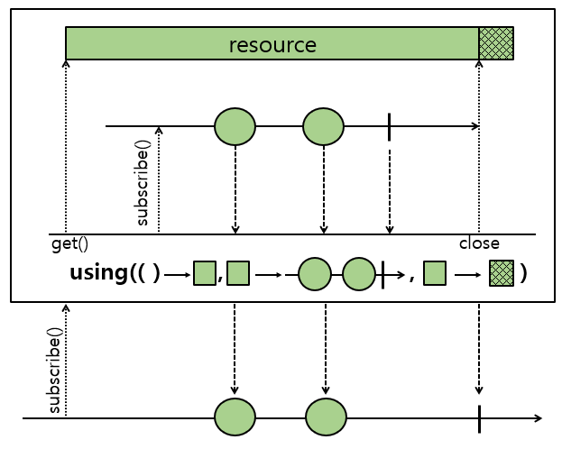
using
파라미터로 입력받은 resource를 emit하는 Flux를 생성한다.
onComplete 또는 onError 후에 원본 resource를 해제할 수 있다.

Slide 8
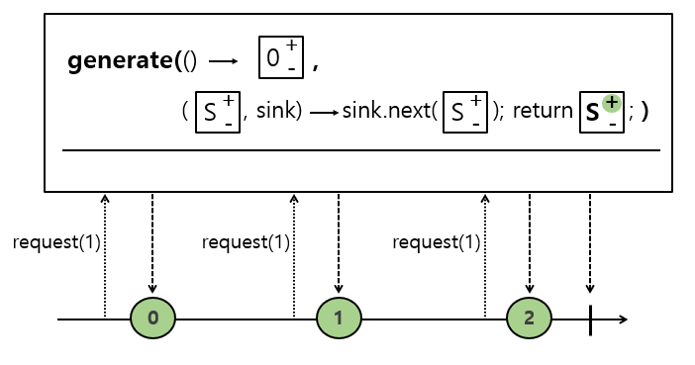
generate
프로그래밍 방식으로 Signal 이벤트를 생성하고자 할 경우 사용된다.
동기적으로 데이터를 하나씩 순차적으로 emit 하고자 할 경우 사용된다.

Slide 9
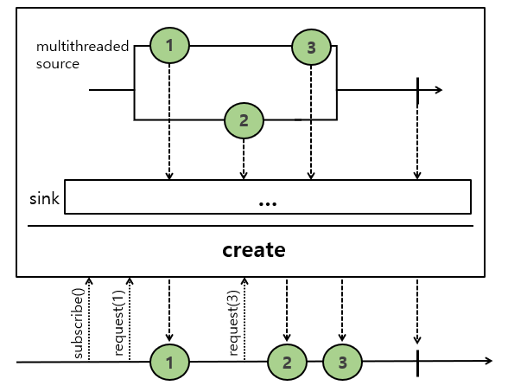
create
프로그래밍 방식으로 Signal 이벤트를 생성하고자 할 경우 사용된다.
여러 건의 데이터를 비동기적으로 emit 하고자 할 경우 사용된다.
Subscriber의 요청이 없어도 데이터는 emit 될 수 있다.

